Slide 1
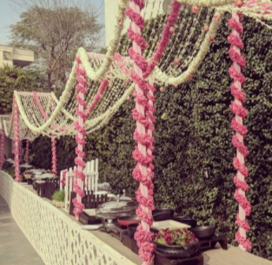
Buffetversiering

Slide 2

Soorten Buffetten
Ontbijt, lunch, diner, dessertbuffet
Kinderfeestbuffet
Paasbuffet
Kerstbuffet
Moederdag …. Buffet
High-Tea … Beer … Wine …
enz. enz.

Slide 3
Aandachtspunten:
Techniek: stevig + diep steken, houdbaarheid,
goed gebruik hulpmaterialen,
plaatsing op buffet (eenzijdig/alzijdig/ritme/hangend)
producten op buffet vrij/ruimte
Vormgeving: aansluiting buffet
passend bij buffet/thema
blikvanger, meerwaarde
Kleur en materiaal: passend bij buffet/thema
Schone, nette materialen
pas op geur en ruiende materialen

Slide 4
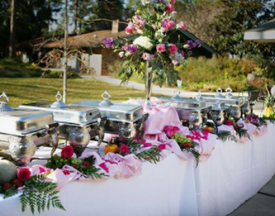
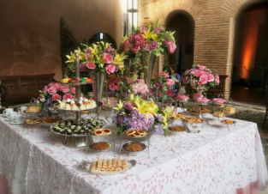
Inspiraties

Slide 5
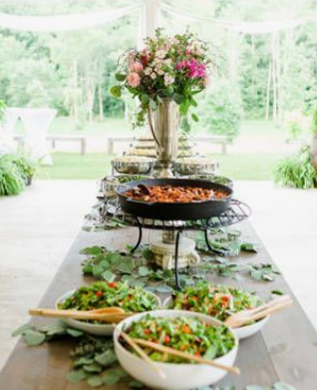
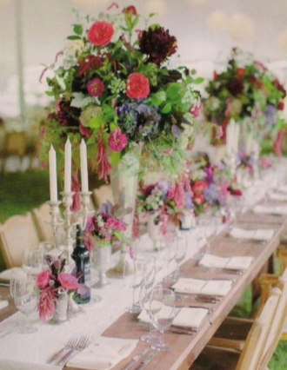

Slide 6
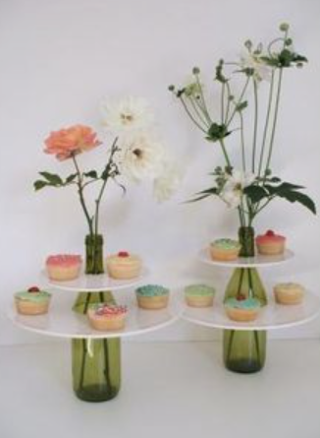
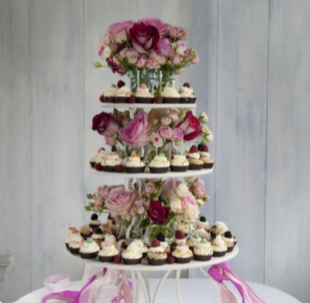

Slide 7
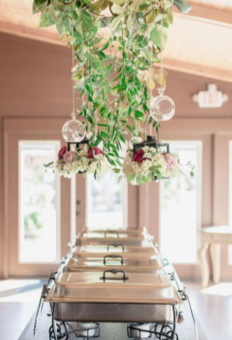
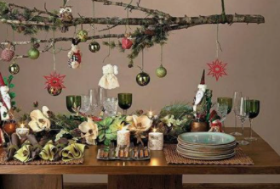

Slide 8
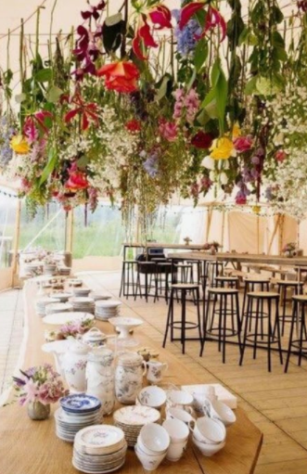
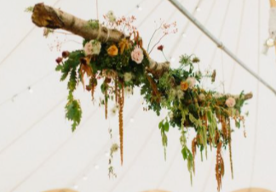

Slide 9
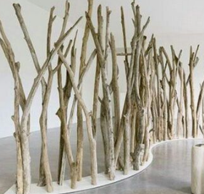
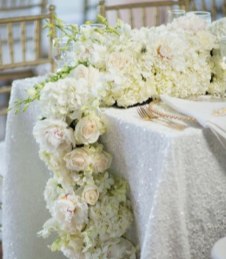

Slide 10
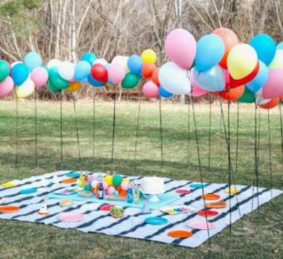
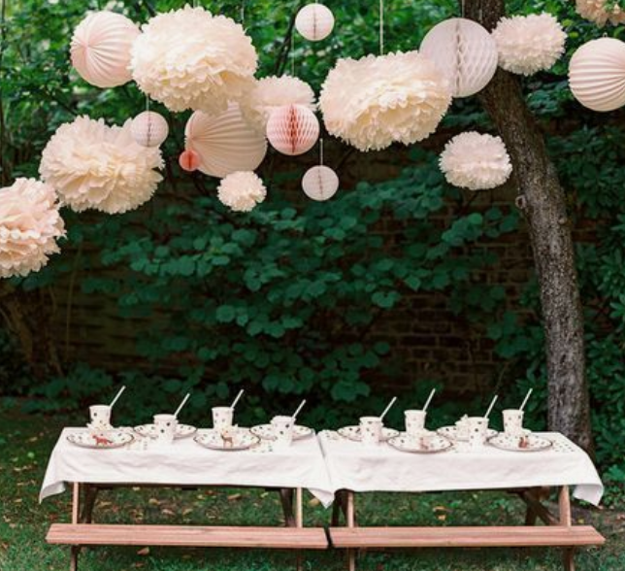

Slide 11
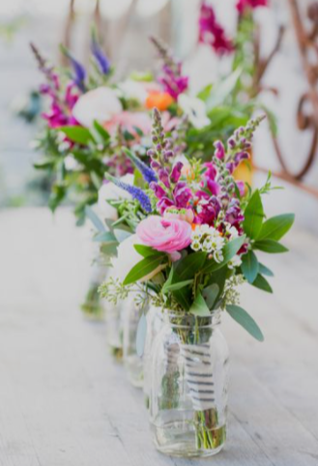
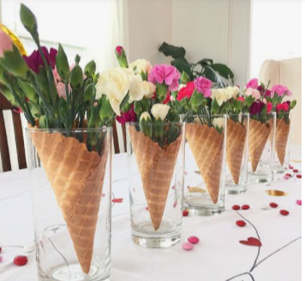
Toevoegsels (ritme)

